Slide 1

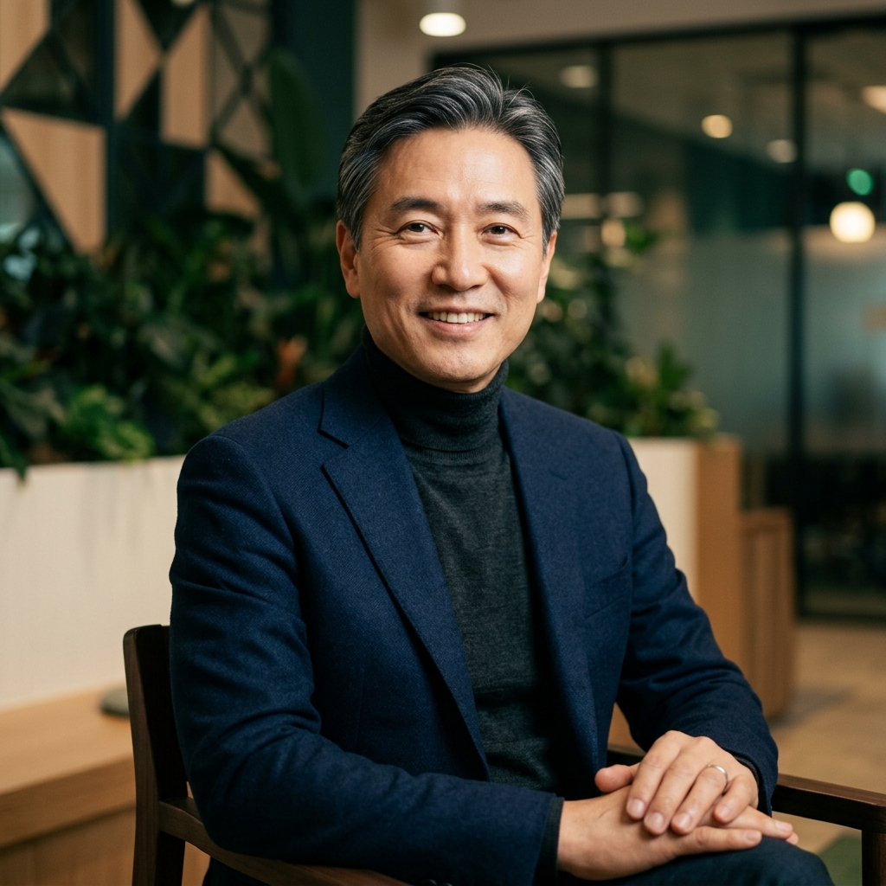
FOR HR EXECUTIVES & RECRUITERS
실무 검증된 시니어 전문가,
정부 지원금으로 연 720만원 인건비를 절감하세요
이어잡(EOJOB)은 AI 심층 역량 분석을 통해 당면 과제를 즉시 해결할 인재만 선별하고, 고용노동부 고용촉진장려금 환급을 원스톱으로 연결하는 기업 전용 인재 솔루션입니다.
🎖️ 20년+ 대기업/공공 출신 검증된 인재 풀
제조품질 · 클라우드 IT · 국책 R&D 즉시 투입
서류 합격률
2.4배 ↑
1인당 지원금
연 720만원
채용 리스크
14일 무상 보증

Slide 2

01 | MARKET REALITY
EOJOB B2B TALENT SOLUTION
경력직 1명 채용에 850만원, 그런데 3개월 내 조기 퇴사율 27%
850 만원
평균 경력 채용 소요 비용
서칭, 공고비, 헤드헌팅 수수료(연봉의 15~25%) 및 서류 검토에 드는 기업 실질 지출액
27.4 %
입사 3개월 내 조기 퇴사율
화려한 출신 직급만 보고 채용했으나, 실제 프로젝트 과제 미스매치로 인한 퇴사 손실
720 만원
1인당 미수령 고용촉진장려금
복잡한 서류 절차와 대상자 파악의 어려움으로 매년 기업들이 놓치는 정부 환급금
💡 이어잡(EOJOB)의 혁신적인 3대 해결책
1. 스펙 중심 채용 ➔ AI 음성 인터뷰 기반 '문제 해결 역량 검증 카드' 사전 제공
2. 경직된 전일제 정규직 ➔ 주 2~3일 하이브리드 고문 / 파트타임 유연 계약 지원
3. 번거로운 서류 작업 ➔ 채용 즉시 분기별 180만원(연 720만원) 자동 신청 리포트 발행

Slide 3
02 | COMPETITIVE ADVANTAGE
EOJOB B2B TALENT SOLUTION
기존 채용 방식 vs 이어잡(EOJOB) 솔루션 5대 핵심 지표 비교
비교 지표 | 일반 채용 포털 | 전통 헤드헌팅 사 | 이어잡 (EOJOB) ★ 추천
역량 검증 방식 | 지원자의 일방적 텍스트 이력서 | 단순 연차 및 지인 평판 조회 | AI 인터뷰 기반 '문제 해결 카드' 제공
고용 형태 유연성 | 정규직 위주 (경직성 높음) | 정규직 전용 (수수료 중심) | 정규직 + 주 2~3일 유연 자문 계약
정부 지원금 연계 | 기업이 직접 제도 파악 및 신청 | 연계 지원 전혀 없음 | 연 720만원(월 60만원) 자동 산출서
채용 리스크 보장 | 보장 없음 (환불/교체 불가) | 3개월 내 1회 한정 재추천 | 14일 무상 교체 보증 (Risk-Zero)
매칭 소요 시간 | 서류 검토 평균 3주 이상 소요 | 후보자 서칭 평균 4~6주 | AI 정밀 매칭 48시간 내 후보자 전달
🎯 결론: 검증 시간은 80% 단축하고, 정부 지원금으로 채용 1인당 연 720만원 인건비를 즉각 보전합니다.

Slide 4
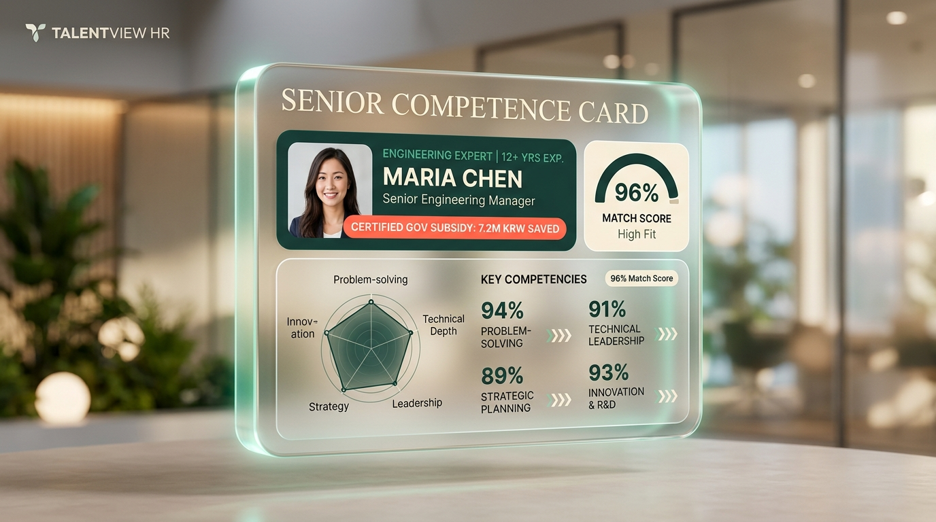
03 | AI TALENT CARD
EOJOB B2B TALENT SOLUTION
검토 시간 80% 단축, 실무 역량만 사전 추출하는 AI 경험 카드
즉시 투입 가능한 상위 5% 시니어 전문가 네트워크
제조 품질 · 스마트공장 총괄 전무 (28년)
완성차 1차 협력사 품질총괄 | ISO 9001 인증 고도화
성과: 불량률 4.2% ➔ 0.8% 개선, 완성차 납기 클레임 0건 달성
연 720만원 지원 대상
클라우드 / 인프라 총괄 아키텍트 (22년)
대기업 SI 및 테크 유니콘 인프라 리드 역임
성과: AWS/Azure 대규모 마이그레이션 & 인프라 유지비 35% 절감
주 2~3일 유연 자문
정부 R&D 국책과제 기획 총괄 (19년)
중기부 / 산자부 대형 국책과제 42억원 수주 총괄
성과: 과제 기획서 작성, 대면 발표 평가 완벽 코칭
프로젝트 단위 계약

Slide 5
04 | FINANCIAL BENEFIT
EOJOB B2B TALENT SOLUTION
고용촉진장려금 지원 구조 및 채용 인원별 현금 환급 시뮬레이션
고용노동부 고용촉진장려금 핵심 요약
• 지원 대상
국민취업지원제도 이수 인증 시니어 인재 채용 시
• 지원 금액
채용 1인당 월 60만원 (연간 최대 720만원)
• 지급 주기
3개월 단위로 분기별 180만원씩 회사 계좌로 직접 환급
• 법적 근거
고용보험법 시행령 제12조 (우선지원대상기업 기준)
🛡️ 이어잡 플랫폼은 대상자 사전 선별부터 고용24 신청 서류 가이드를 원스톱으로 지원합니다.
1명 채용 시 | 분기 180만원 환급
신입 1인 인건비의 약 25% 보전 효과
연 720 만원
2명 채용 시 | 분기 360만원 환급
연간 1,440만원 순 현금 회사 통장 입금
연 1,440 만원
3명 채용 시 | 분기 540만원 환급
시니어 전문 자문단 구축 비용 대폭 절감
연 2,160 만원
5명 채용 시 | 분기 900만원 환급
1개 부서 인건비의 30% 이상 정부 보전
연 3,600 만원

Slide 6

05 | PROVEN CASE STUDY
EOJOB B2B TALENT SOLUTION
스마트제조 S사 도입 성공 사례 : 불량률 72% 감축 & 1,440만원 환급
1. 직면 과제 (Challenge)
신규 자동차 정밀 부품 양산 라인에서 원인 불명의 불량률(2.5%) 지속 발생 • 1차 협력사 납기 지연 위기 및 연간 폐기 손실 3.2억원 발생 위험
2. 이어잡 매칭 솔루션 (Solution)
완성차 1차사 품질총괄 28년 경력 시니어 전문가 2인 주 3일 하이브리드 투입 • 48시간 내 매칭 완료 및 공정별 통계적 공정관리(SPC) 표준화 전수
3. 달성 성과 (Outcome)
불량률 2.5% ➔ 0.15% 급감 (불량 72% 이상 감축 달성) • 연간 폐기 비용 3.2억원 절감 + 고용노동부 장려금 연 1,440만원 전액 수령
💬 스마트제조 S사 인사총괄 전무의 한마디
"기존 헤드헌팅으로는 찾을 수 없었던 28년 경력의 베테랑을 주 3일 자문 형태로 합리적으로 채용했고, 지원금 1,440만원까지 지원받아 인건비 부담이 전혀 없었습니다."

Slide 7
06 | PROCESS & GUARANTEE
EOJOB B2B TALENT SOLUTION
단 3단계 채용 프로세스 및 인사담당자 100% 안심 보증제
STEP 01
과제 / 포지션 등록
[1분 등록]
해결하고 싶은 기술 과제나 채용 요건을 등록하면, AI가 요구 역량을 자동 파싱합니다.
STEP 02
AI 맞춤 추천 & 검토
[48시간 내 완료]
적합도 90점 이상 & 연 720만원 지원 대상 인재의 AI 경험 카드를 전달받습니다.
STEP 03
계약 & 지원금 수령
[원스톱 지원]
정규직/유연 계약 체결 후 고용24 분기별 180만원 환급 절차를 밀착 지원합니다.
🛡️ 이어잡 인사담당자 안심 보장제 (Risk-Zero Policy)
"채용 후 14일 이내 업무 적합도 불만족 시, 추가 비용 없이 100% 무상으로 1회 재매칭을 보장합니다."
이제 시니어 전문가 채용에 따르는 역량 검증 실패 리스크와 비용 부담을 이어잡이 함께 분담해 드립니다.

Slide 8
지금 우리 회사에 꼭 필요한 검증된 시니어 인재 3인을 무료로 추천받으세요
채용 중인 포지션 조건이나 당면 과제를 메일로 회신해 주시면, 최적 매칭 인재 3인의 AI 경험 카드와 고용촉진장려금 산출서를 24시간 내 무상으로 전달해 드립니다.
📩 이메일 회신으로 무료 신청하기
🌐 공식 웹사이트: https://eojob.kr | ✉️ 제휴/채용 문의: contact@eojob.kr

